Slide 1



Analise_dados_Dashboard_de_Vendas
View in Power BI
Last data refresh:
25/05/2026 16:38:50 UTC
Downloaded at:
25/05/2026 16:45:32 UTC

Slide 2
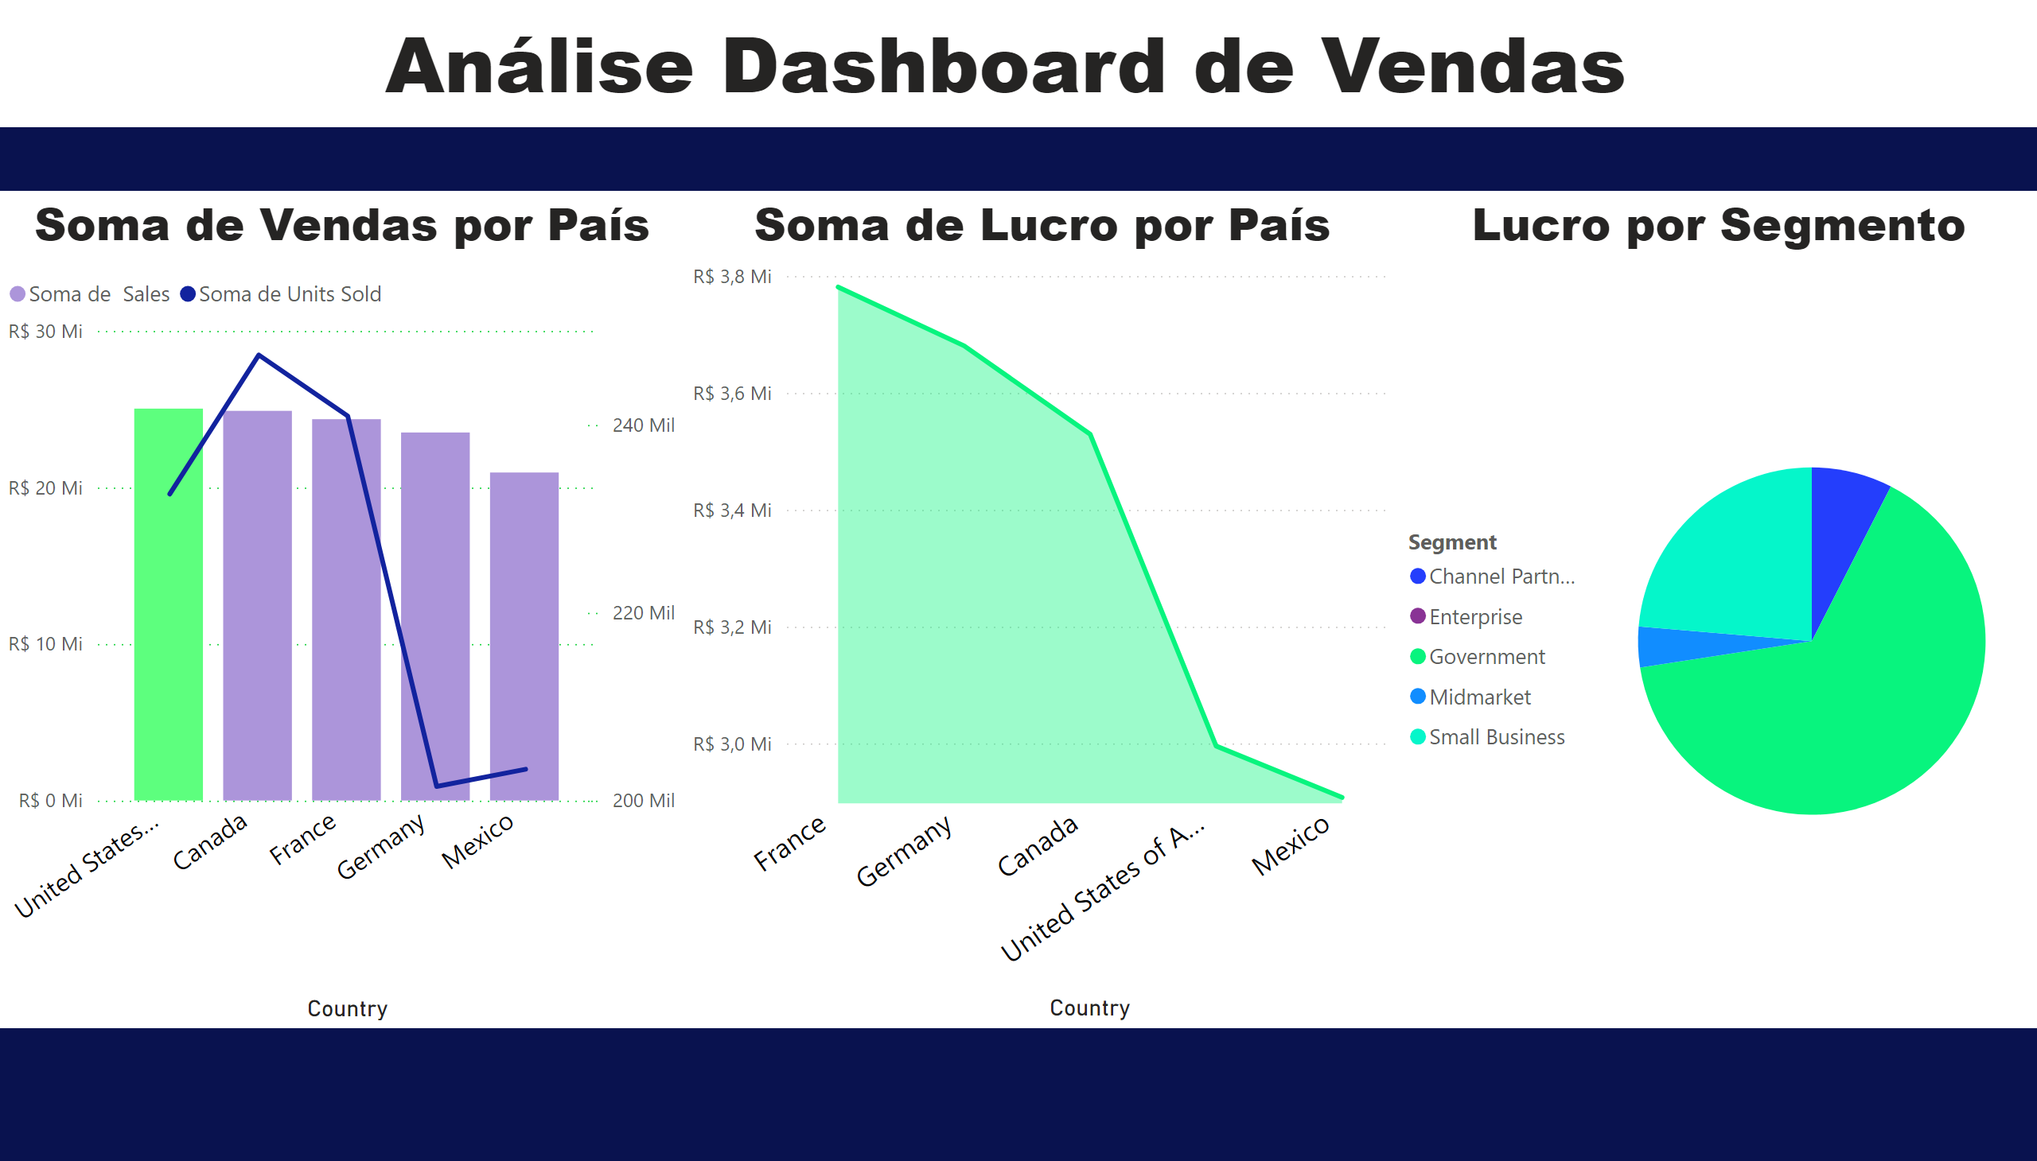
Página 1
Notes:
Soma de Vendas por País
No alt text provided
Soma de Lucro por País
No alt text provided
Lucro por Segmento
No alt text provided
textbox
No alt text provided

